Slide 2
SIMÓN DE CIRENE
Su lugar junto a la cruz
5

Slide 3

Simón de Cirene es una de esas figuras que deja una extraordinaria marca en millones de personas alrededor del mundo donde el evangelio es predicado.

Slide 4

  ANTECEDENTES
    Jesús, en la última fase de su ministerio, enfrenta rechazo y hostilidad.

Slide 5
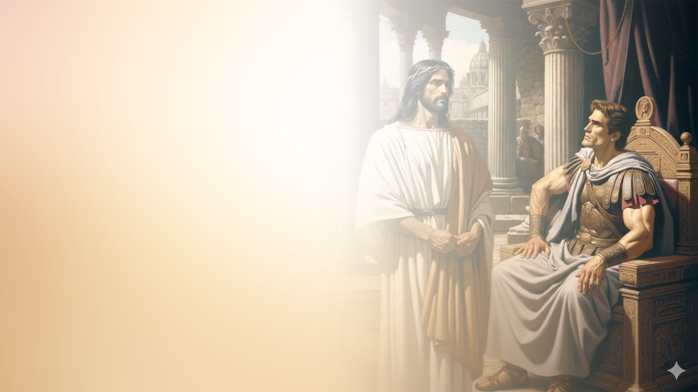
  ANTECEDENTES
    Jesús es condenado en dos tribunales separados.

Slide 6

  ANTECEDENTES
    Jesús es abofeteado, azotado, coronado con espinas y cubierto con una capa carnavalesca, objeto de burlas.

Slide 7
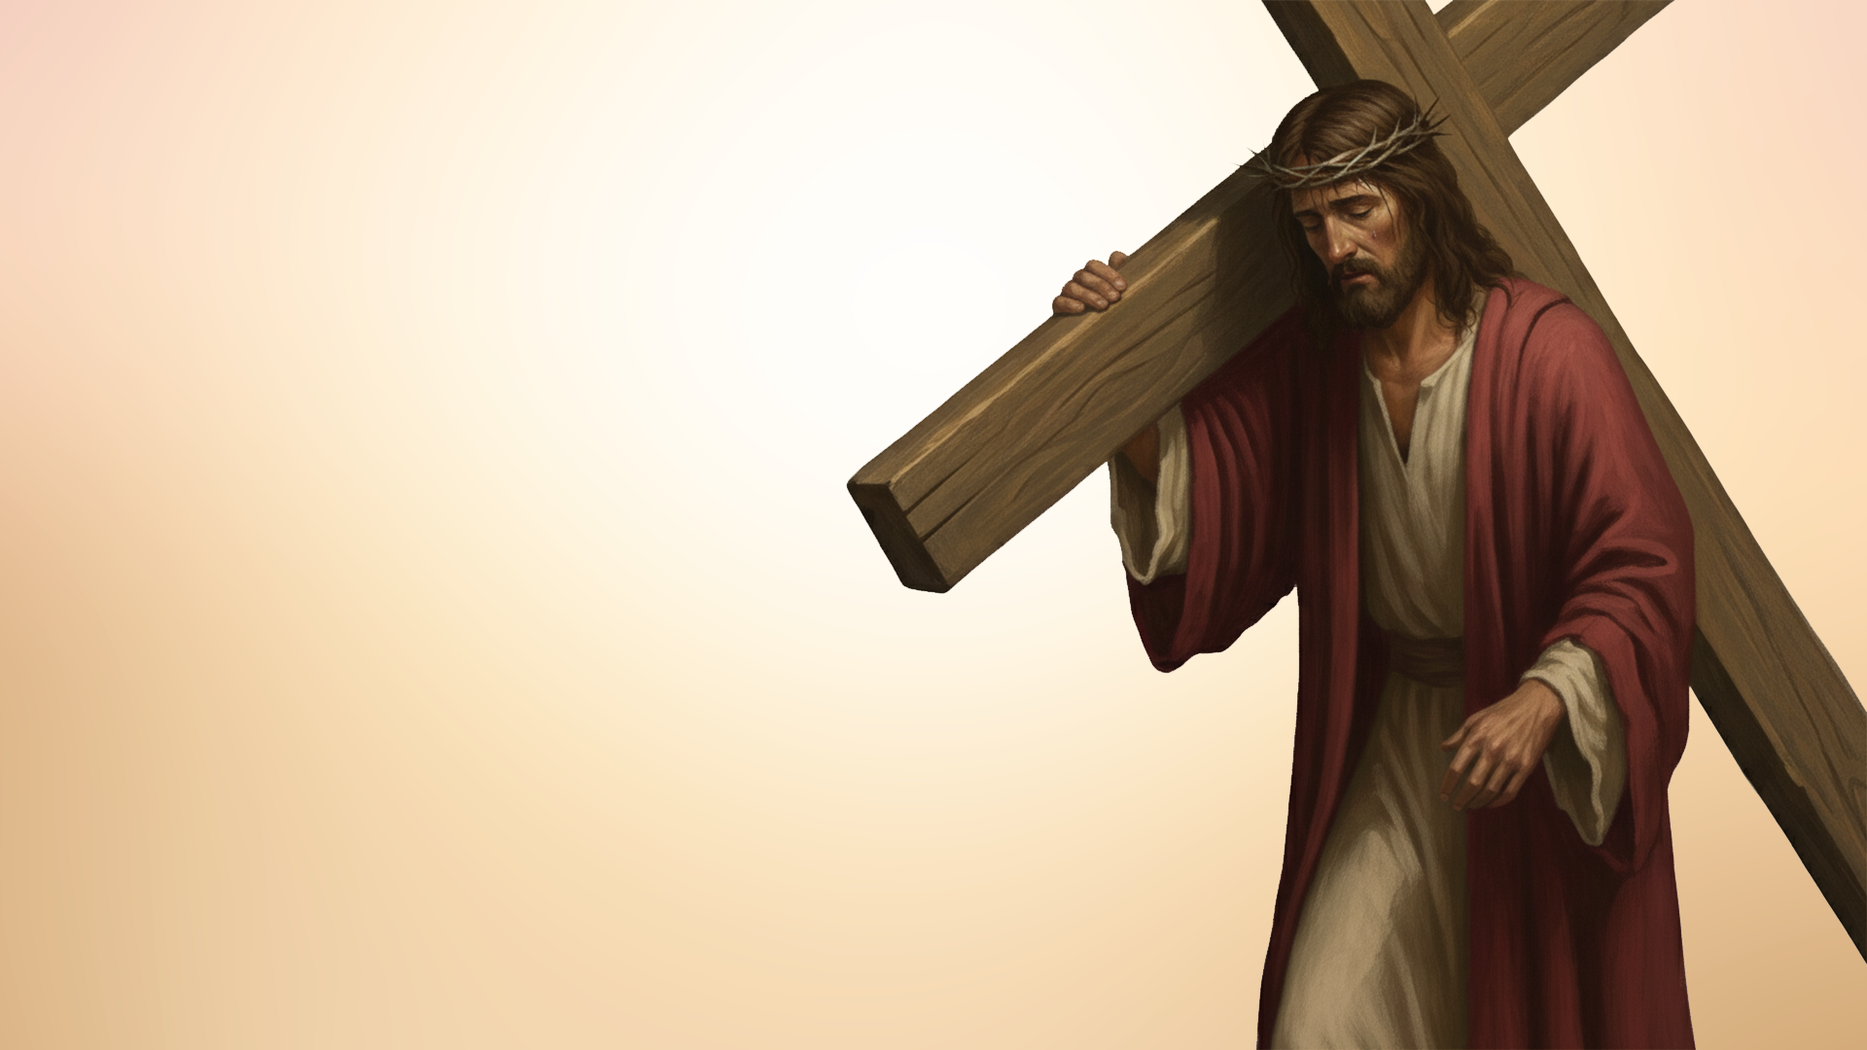
  EL CAMINO HACIA EL CALVARIO
    Él lleva en sus hombros el madero horizontal de la cruz, el patíbulo, que podía pesar hasta 30 kilos.

Slide 8

  EL ENCUENTRO CON JESÚS
    La cruz que había sido preparada para Barrabás fue puesta sobre sus hombros. Simón presencia la escena de vergüenza y dolor.

Slide 9
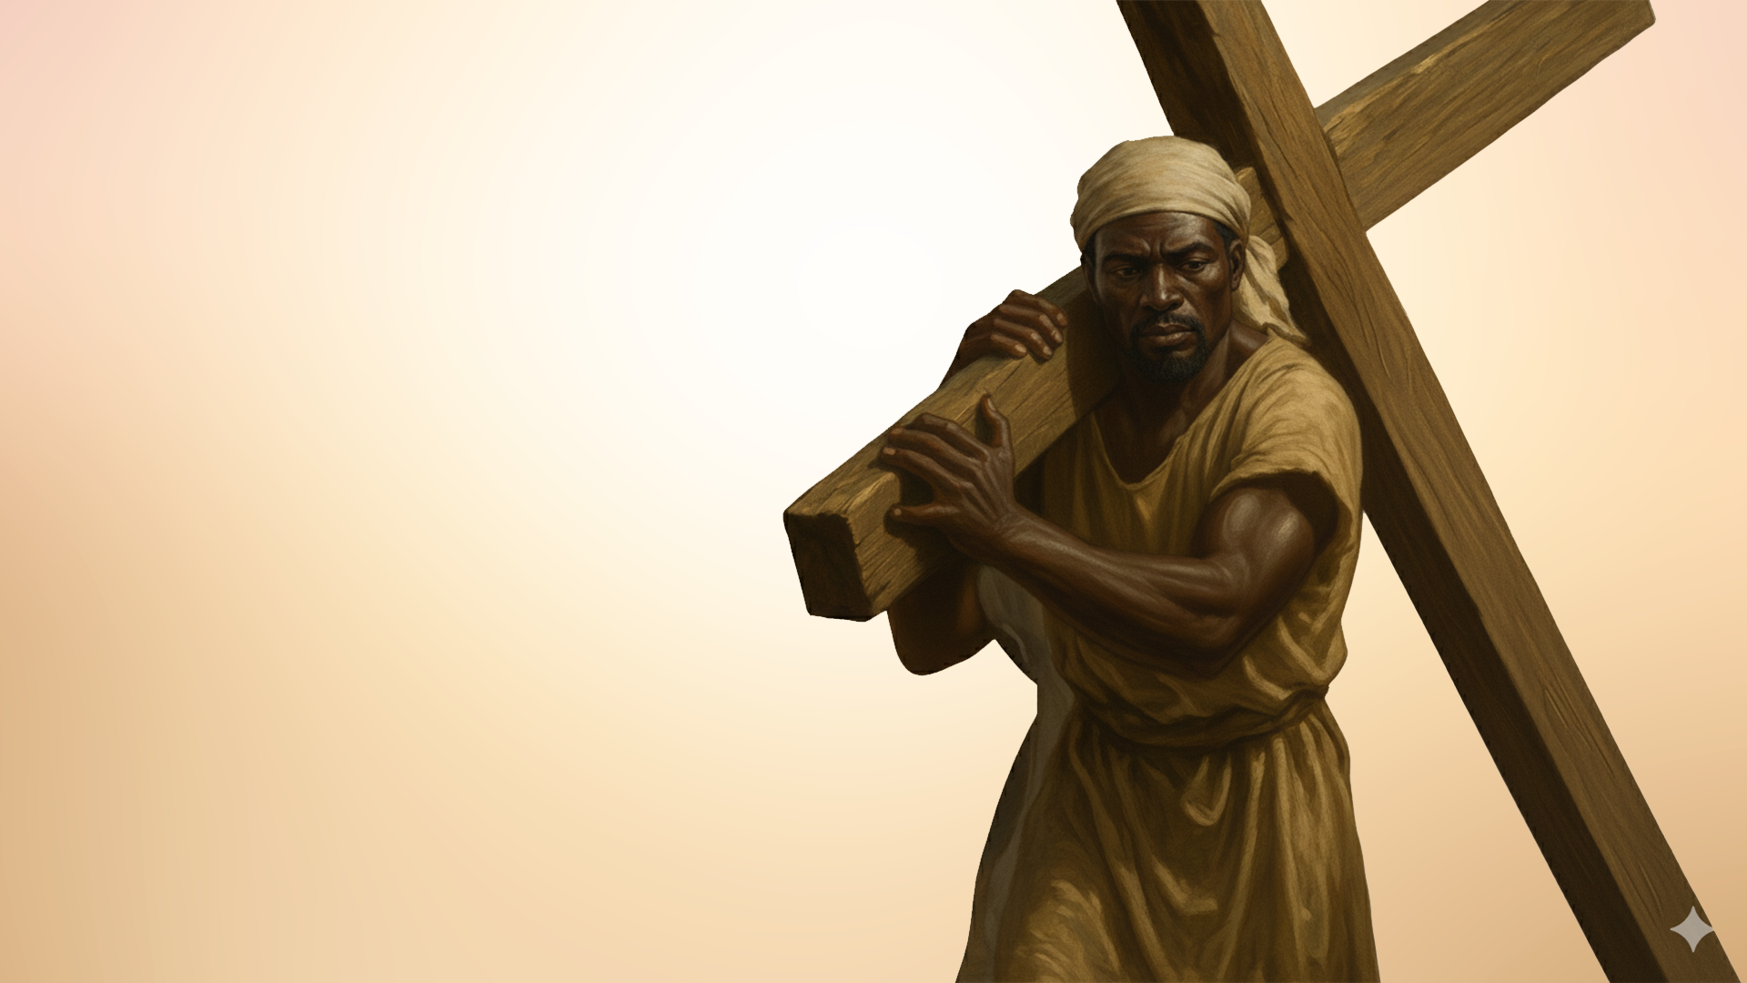
  AL SERVICIO DE LA CRUZ
    Simón no fue un mero espectador. Participó directamente del sufrimiento de Cristo.

Slide 10
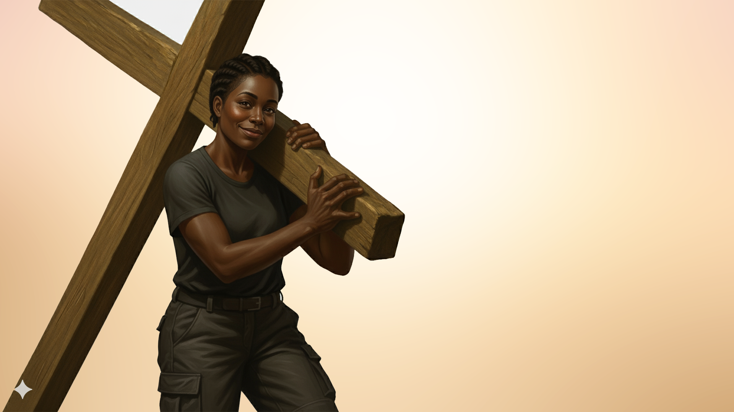
  AL SERVICIO DE LA CRUZ
    El privilegio también es nuestro: tomar la cruz y seguir a Jesús en dedicación y servicio.

Slide 11
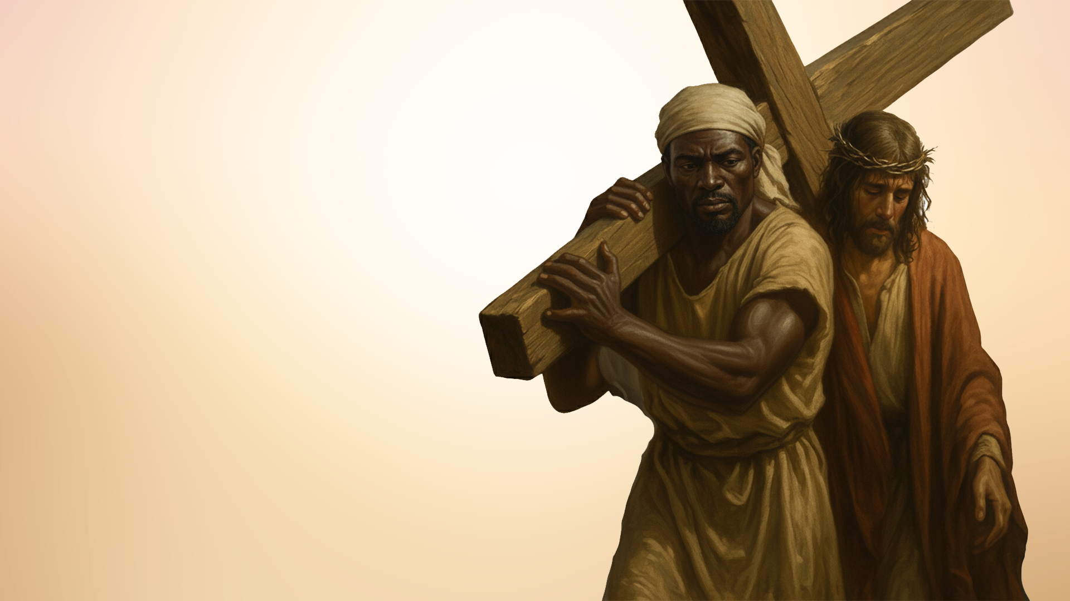
  ALEJANDRO Y RUFO
    Las Escrituras no ofrecen muchos detalles sobre Simón.

Slide 12
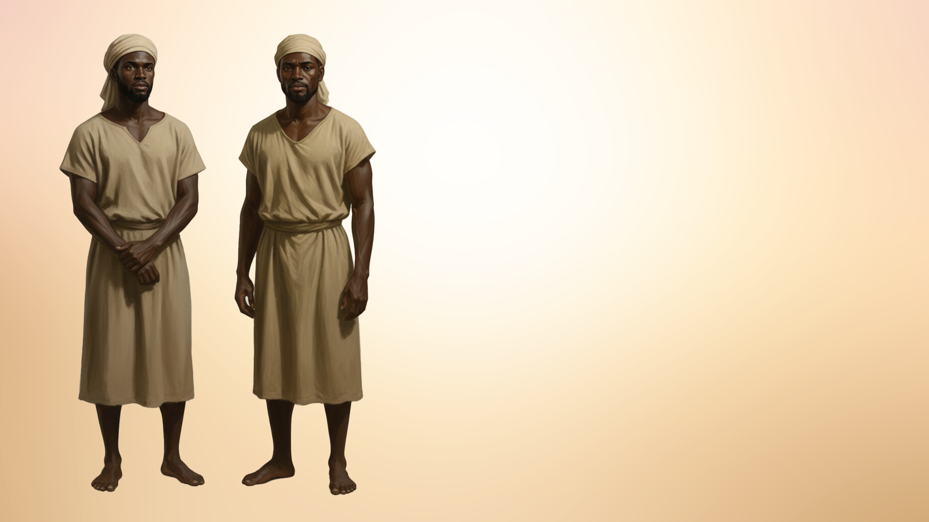
  ALEJANDRO Y RUFO
    Marcos 15:21 se refiere a él como “padre de Alejandro y Rufo”, miembros de la iglesia primitiva.

Slide 13

  ALEJANDRO Y RUFO
    En Romanos 16:13, el apóstol Pablo incluye un saludo a “a Rufo, escogido en el Señor, y a su madre y mía”.

Slide 14
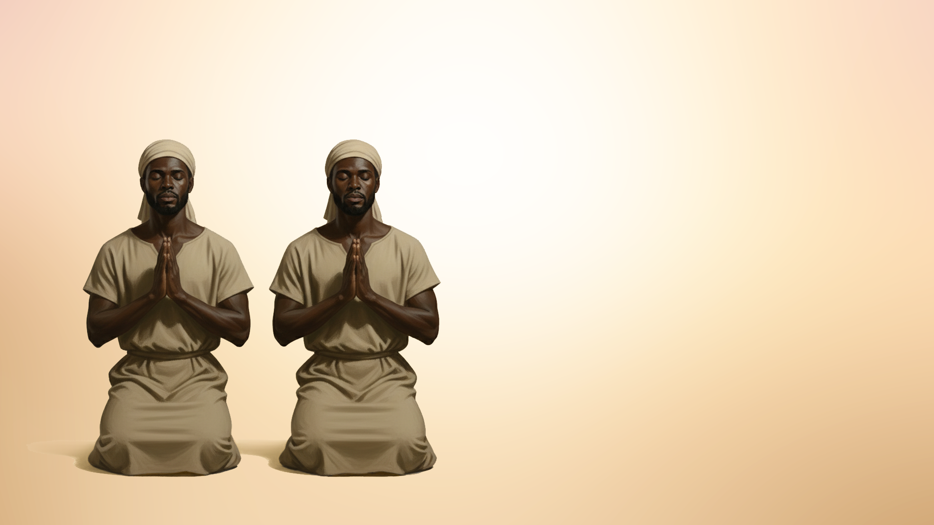
  ALEJANDRO Y RUFO
    Su participación en las narrativas de los evangelios dura un corto espacio de tiempo, que podría ser contado en términos de minutos. Pero de significado eterno.

Slide 15

    Vio cuando él inclinó la cabeza y el sol, intenso y brillante, como jamás lo había visto. Simón salió del Calvario marcado para siempre.

Slide 16
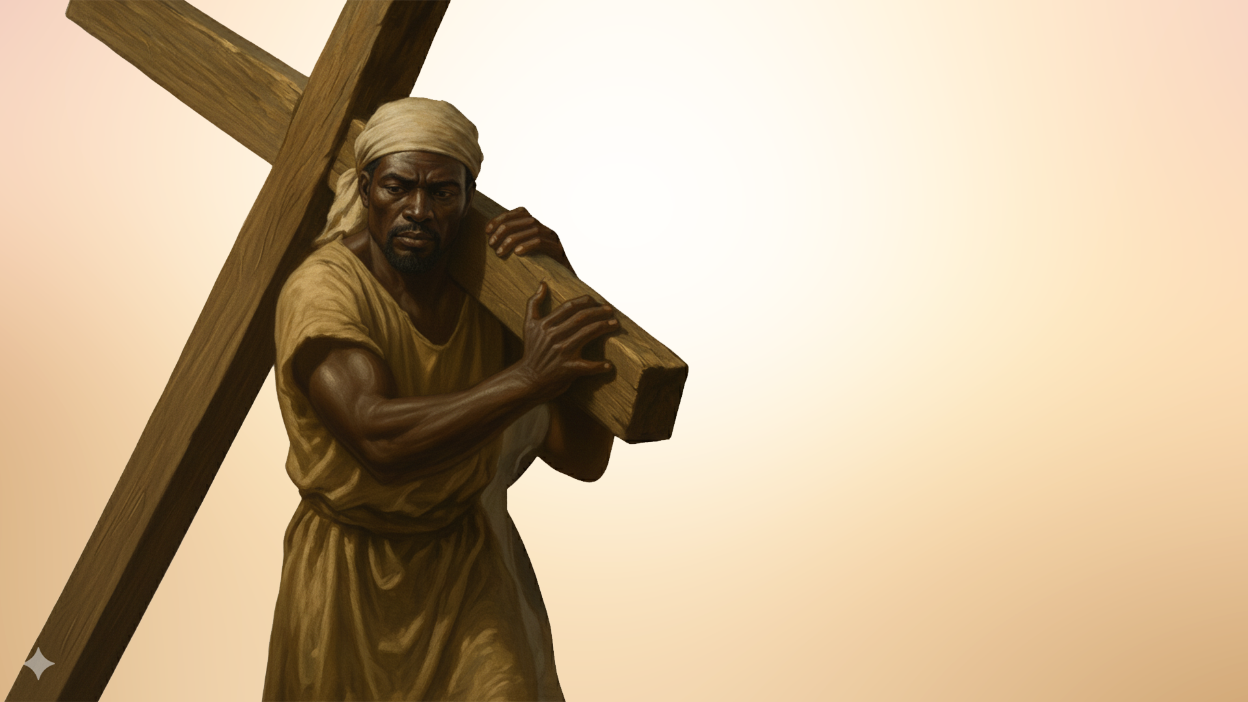
    Simón, después de ese encuentro, “estuvo siempre agradecido por esta providencia. Ella le indujo a tomar sobre sí la cruz de Cristo por su propia voluntad y a estar siempre alegremente bajo su carga” (El Deseado de todas las gentes, p. 691).

